Slide 1







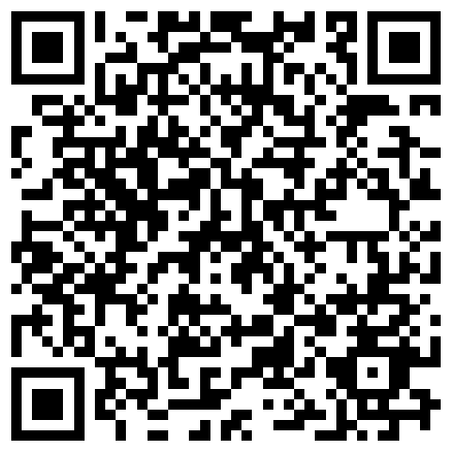



DKCA DEVS
Andre Makoto, Caio Fabio, Davi Varella, Kauã Casella
Cristina Machado Corrêa Leite, David de Oliveira Lemes, Francisco de Souza Escobar, Jésus Gomes, Kátia Bossi
Parceiro
Resumo
do projeto
Gestão financeira de eventos: controlar custos é complexo e dificulta o preço do ingresso. Criamos uma plataforma que simplifica esse cálculo.
Na Gestão Troca Ticket, o organizador publica o evento e os serviços que precisa contratar, e fornecedores aprovados enviam propostas pela plataforma. Com base nos custos selecionados, o sistema calcula o preço ideal do ingresso em três cenários de público: mínimo, esperado e máximo.
Como resultado, entregamos uma plataforma funcional que melhora a comunicação entre organizadores e fornecedores e torna a criação de eventos mais rápida, prática e segura. O projeto também nos permitiu aplicar na prática o que aprendemos em programação, banco de dados e trabalho em equipe.
Utilizamos React, React Router e Vite no front-end; Node.js com Express no back-end; MySQL como banco de dados; e Postman, Figma, brModelo, MySQL Workbench, Git, GitHub e GitHub Project no apoio ao desenvolvimento.
V SEMANA FECAP DE TECNOLOGIA - 2026
Fundação Escola de Comércio Álvares Penteado - FECAP

